Slide 1
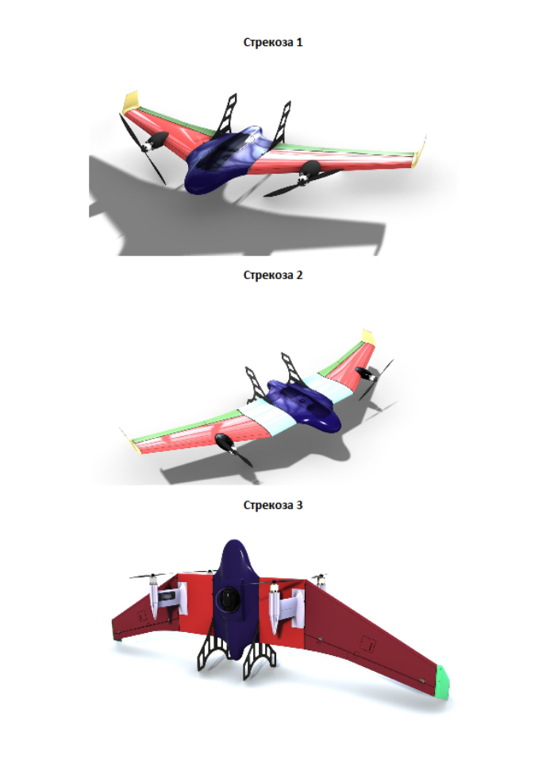
Комплекс авиационной разведки на базе БАС самолетного типа малого класса Тейлситтер
СТРЕКОЗА

Slide 2
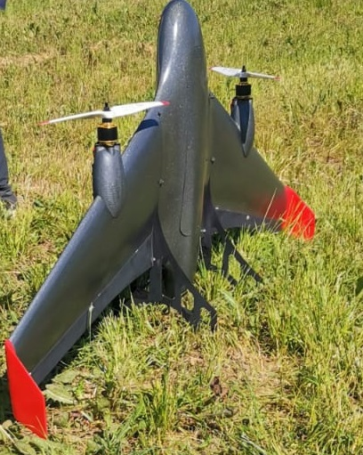
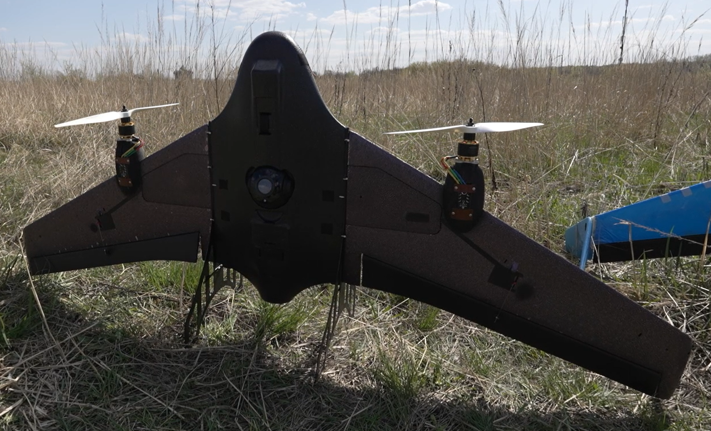
Актуальность проекта
Сфера применения БАС для решения задач аэромониторинга и авиаконтроля в качестве наиболее эффективного, экономичного, а в некоторых ситуациях – единственно возможного средства, сталкивается с рядом существенных технических ограничений.
Проект Стрекоза решает ряд вопросов
- энегроэффективности (+ повышения диапазона скоростей)
- повышение несущей способности
- увеличения высоты, дальности, длительности полета
- увеличение угла обзора, в том числе вертикальные поверхности
- возможности работы в городе и на местности с ограниченной площадкой взлета/посадки

Slide 3
Проблема
Проблема клиента, которую вы решаете.
- Необходимость запуска в условиях ограниченного пространства
- Возможность приземляться и стартовать в отдаленном месте без непосредственного участия оператора.
- Возможность посадки и нового старта в условиях отсутствия специальной посадочной площадки
- Снижение энергозатратности, относительно других схем с вертикальным взлетом и посадкой, увеличение длительности полета
- Увеличение дальности и угла обзора
- Повышения несущей способности и увеличения диапазона полезных нагрузок, создание возможности лучшего технического оснащения

Slide 4
Почему существующих вариантов решения не достаточно?
Недостатки вертолета:
Летный час примерно в 2 раза дороже чем у самолета
Энерго затраты на перемещение 1кг груза примерно в 4 раза выше
Недостатки коптера:
Энерго затраты на перемещение 1 кг груза минимум в 5 раз выше
Соответственно, меньше дальность полета и выше стоимость.
Недостатки квадролета :
1. Дополнительные моторы для вертикального взлета и посадки, которые вынужден возить с собой, за счет уменьшения веса полезной нагрузки
2. Элементы конструкции для моторов и пропеллеры создают дополнительное сопротивление и ухудшают аэродинамическое качество
Недостатки конвертоплана:
Дополнительные поворотные элементы усложняют и утяжеляют конструкцию
Вопросы стабилизации в переходном режиме чрезвычайно сложны, что накладывает ограничения на погодные условия для взлета и посадки.
Для сравнения рассмотрим разные виды ЛА с вертикальным взлетом и посадкой.
Вертолеты
Коптеры (многовинтовые ЛА).
3. Конвертопланы
4. Квадролеты (взлетает как коптер, далее летит как самолет
Как вы наверное все знаете, самолет имеет самую энерго эффективную схему, ему для взлета достаточно 0,3 тяги от веса, а для полета и того меньше 0,2-0,25 в зависимости от того как вы быстро хотите лететь.
Решаем проблему вертикального взлета и посадки с ограниченной площади, а летаем так же эффективно как и самолет.
Взлет 10 секунд, скороподъемность 5 м/с
Посадка 20-30 сек, 1 м/с
Если мы летаем 100 минут, то потери на вертикальный взлет и посадку составляют 2%
Даже эффективней чем самолет классической компоновки.
Поскольку самолет крыло имеет более высокое аэродинамическое качество.

Slide 5

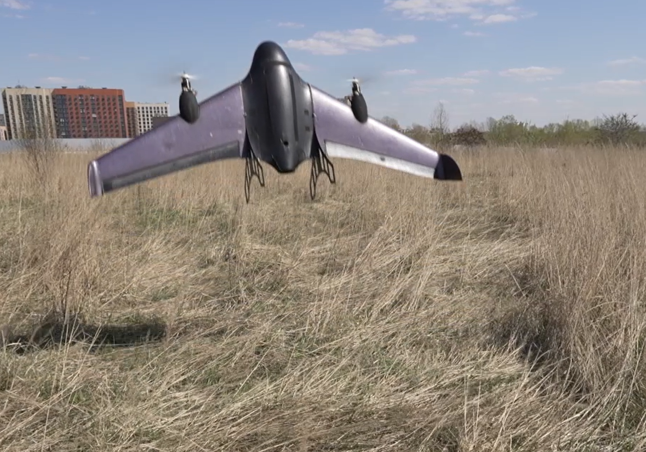
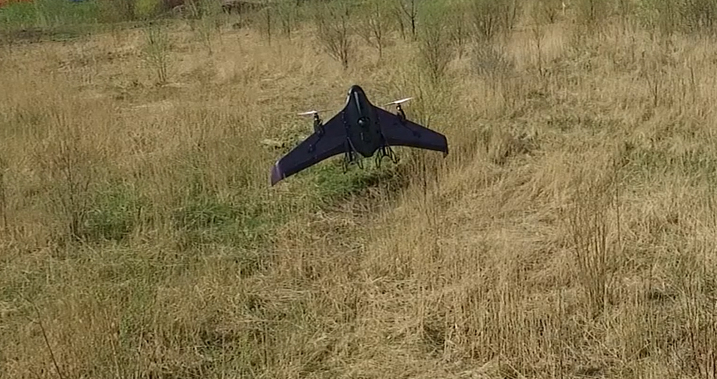
Решение
Что вы предлагаете, уникальные преимущества и выгоды для клиента.
Удобная схема вертикального взлета и посадки не уступающую вертолету и коптеру
Энергоэффективность самолета в горизонтальном полете.
Нет нестабильных процессов при переходе из вертикального в горизонтальны режим и обратно как у конвертопланов.
Повышенный диапазон скоростей
увеличение угла обзора, в том числе вдоль вертикальных поверхностей
Улучшенные летные характеристики
Длительность полета до 3,5 часов
Взлет 10 сек, скороподъемность 5м/с
Посадка 20-30 сек, 1м/с
Максимальная скорость 160 км/час, крейсерская 60-90 км/час, зависание.
- -
Взлет
Посадка

Slide 6
Рынок
Рынок, на котором вы работаете, его объем, рост и уровень конкуренции.
Рынок РФ в области использования БАС динамично развивается, основной заказчик государственные структуры или крупные корпорации. Рынок растет. По оценкам Ассоциации эксплуатантов и разработчиков беспилотных авиационных систем «Аэронет» коммерческий сегмент продуктов и услуг с использованием малых БАС ежегодно растет на 20-25% [62]. Согласно Дорожной карте НТИ по направлению «Аэронет» в 2035 г. в воздушном пространстве России будут одновременно и круглосуточно находиться 100 тыс. БВС. На данном этапе развития рынка рост приходится на такие отрасли как геодезия и картография, электроэнергетика и инфраструктура, частично, строительство, сельское хозяйство и видеопроизводство. Это в значительной степени обусловлено готовностью решений БАС и отраслевых приложений для данных отраслей. На текущий момент значительную поддержку данного сегмента применения БАС оказывает государство путем экосистемной, законодательной и финансовой поддержки в рамках институтов развития, прежде всего, Национальной технологической инициативы.
По оценкам Минпромторга «По итогам 2023 года ожидаем, что объем российского рынка БАС и услуг с их применением составит более 50 млрд рублей. Ожидаем, что в госсекторе доля отечественных закупок составит более 90%», – передает слова замминистра пресс-служба кабмина.
Согласно проекту стратегии БАС, объем российского рынка беспилотников к 2030 г. должен составить 180 953 единицы, из которых 147 200 будут произведены внутри страны. В денежном эквиваленте общий объем продаж БАС оценивается более чем в 200 млрд руб. ежегодно. Производство будет увеличиваться с каждым годом – от 5700 единиц в 2023 г. до 32 500 в 2030 г.
На свободном рынке 100 компаний, Но мы единственные кто предлагает готовый продукт с такими качественными характеристиками. Энергоэффективный самолет с вертикальным взлетом и посадкой.

Slide 7
Бизнес-модель
Бизнес-модель – как вы зарабатываете или планируете.
Основной моделью на ближайшие несколько лет будет являться работа с государственными и крупными корпоративными заказчиками (B2G и B2B)
Доходы компании будут состоять из 3-х частей:
Продажи комплектов Тейлситтеров.
Обслуживание проданного оборудования каждые 50 часов налета.
Обучение, переобучение на управление конкретной модели.
Естественно что разработку и совершенствование модели нельзя будет останавливать, что бы постоянно соответствовать техническому уровню рынка и занимать лидирующие позиции.

Slide 8
Текущие результаты
Текущие результаты: успешные кейсы, клиенты или предварительные договоренности, привлеченные инвестиции и др.
Было изготовлено 2 модели, на них опробованы различные варианты размещения полезной нагрузки, баллансировки, выполнен подбор винто-моторной группы, подтверждена принципиальная возможность реализации 2-х моторной схемы Тейлситтера
Модель была полностью переведена в цифровой формат, изготовлены матрицы для производства опытной партии из композитных материалов
Разработана линейка продуктов с различным взлетным весом на 7, 10 и 15 кг, и длительностью полета от 1 до 3,5 часов, имеющих общие, взаимозаменяемые основные элементы значительно расширяющих функционал комплекса.
Изготовлены и опробованы 2 прототипа в композитном корпусе на 7 кг и 10 кг взлетного веса.
Изготовлен композитный корпус для 4-х моторного векторного Тейлситтера со взлетным весом 15кг
Подтверждены летные характеристики, произведены показы потенциальным клиентам.
Выявлены заинтересованные заказчики

Slide 9
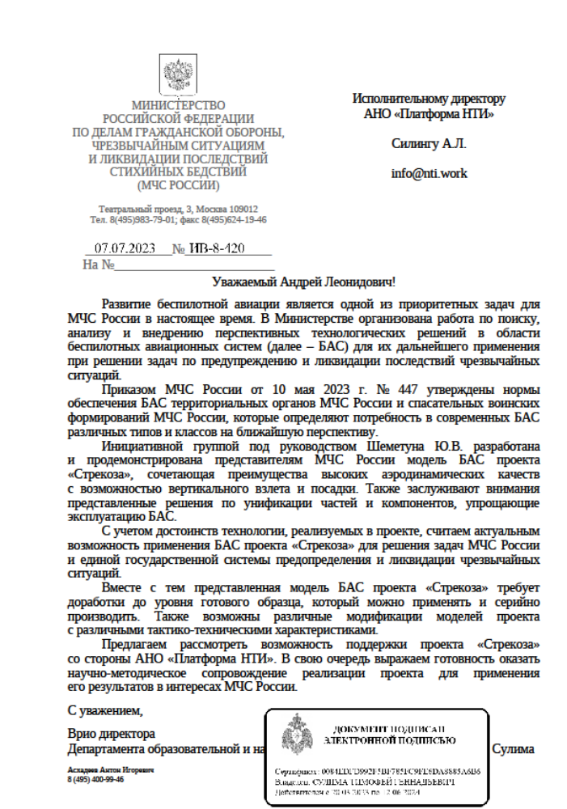
Заинтересованные заказчики

Slide 10

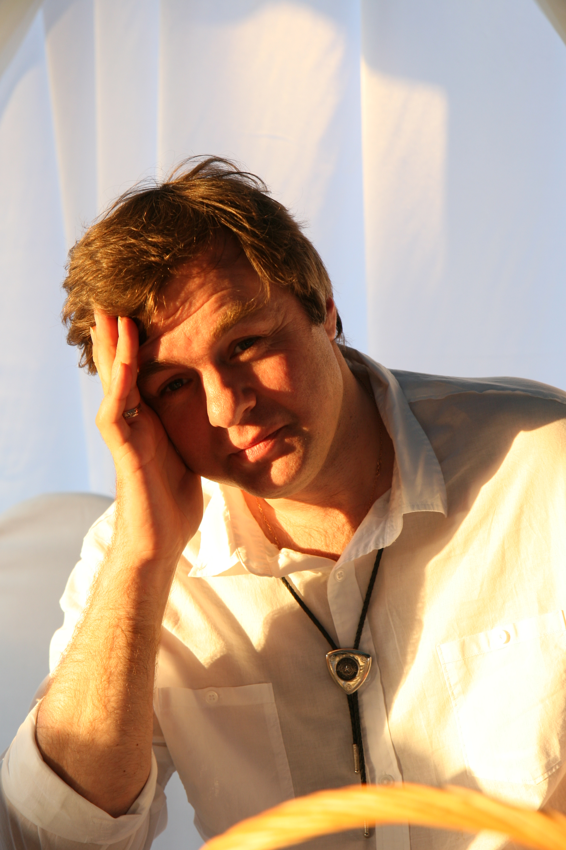
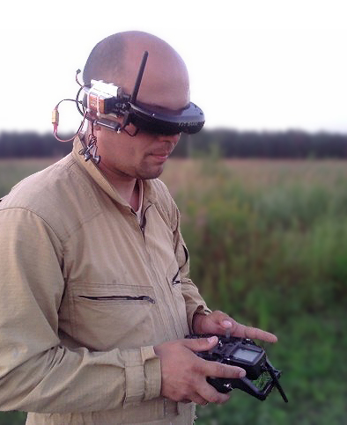
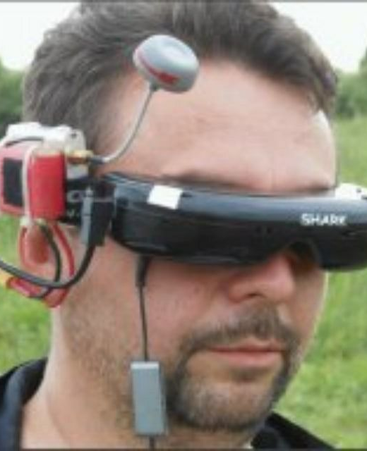
Команда
Ключевые члены ваше команды (CEO, CTO и СMO), опыт и компетенции;
Шеметун Юрий
Руководитель проекта
Евгений Юськов
Инженер авиаконструктор
Алексей Козин
Инженер электронщик, программист
Идеолог, организатор работ и финансирования.
Чемпион России по авиамодельному спорту
Кандидат в мастера спорта по пилотажу
Мастер золотые руки
Знание полетных контроллеров на уровне разработчика
Владение кодом автопилота Ардупилот на уровне разработчика

Slide 11
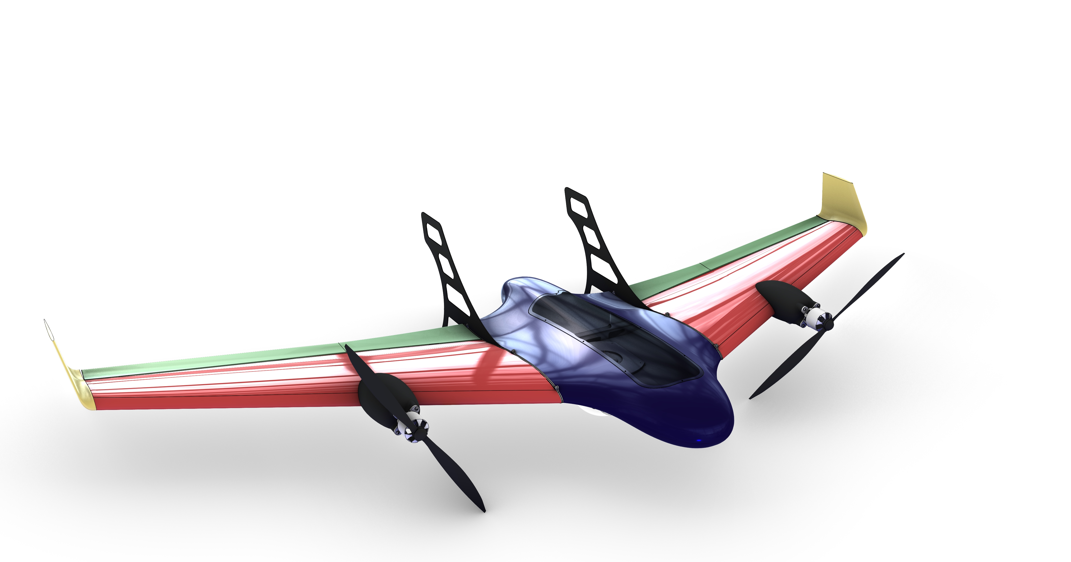
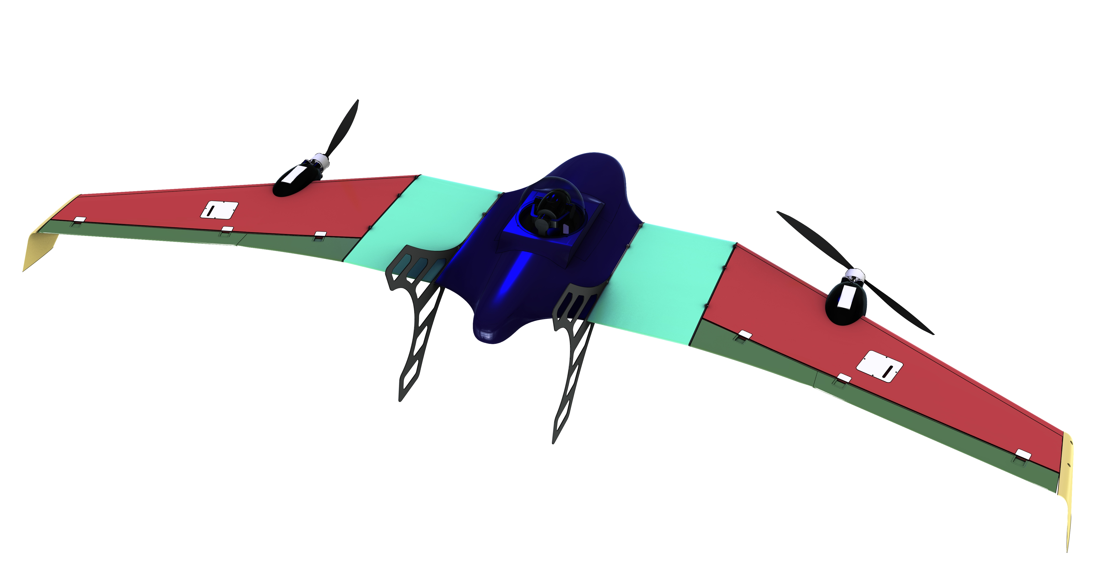
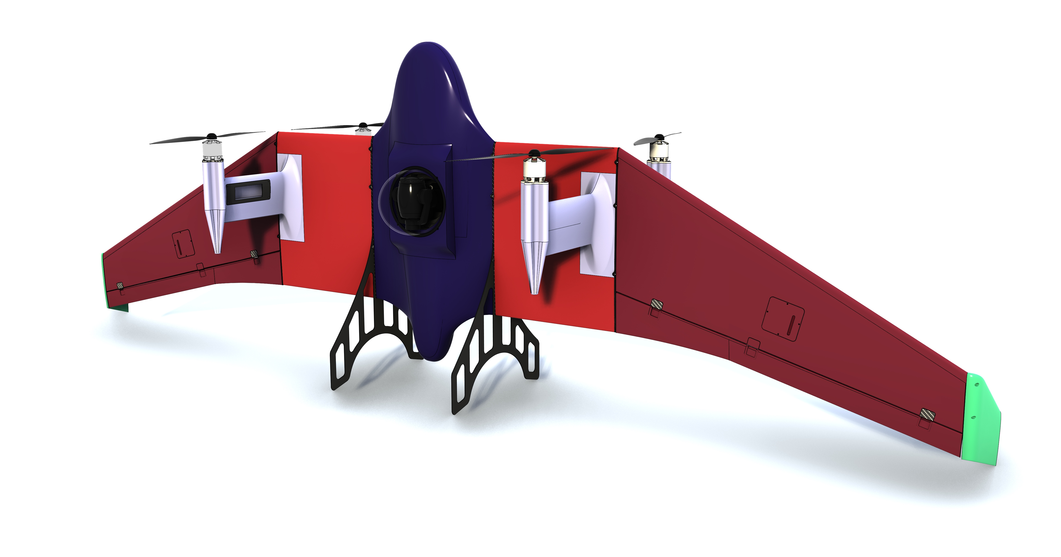
Планы развития
Планы развития, потребности и предложение для того, кому вы адресуете презентацию.
Доведение модели Стрекоза 1 до серийного производства, проведение полного комплекса испытаний 2-3 мес
Отработка параметров для тренажера симулятора
Разработка программы технического обслуживания
Разработка программы для переобучения внешних пилотов на конкретную модель
Развертывание мелкосерийного производства 5-10 шт в месяц 2-3 мес, модели Стрекоза 1
Проведение серии испытаний Стрекоза 2
Дооснащение производства, для производства дополнительных элементов для второй модели
Корректировка параметров для тренажера симулятора, программ технического обслуживания и подготовки для конкретной модели.
Испытания модели Стрекоза 3
Дооснащение производства
Корректировка параметров и программ
Участие в выставках и конференциях продвижение продукции
Проведение испытаний в центре НТР МО

Slide 12
Контакты
Сайт
Телеграмм
Email
Телефон
Ardupilot.ru
@pepelats
info@pepelats.su
+7 (985) 637 6747

